Slide 1
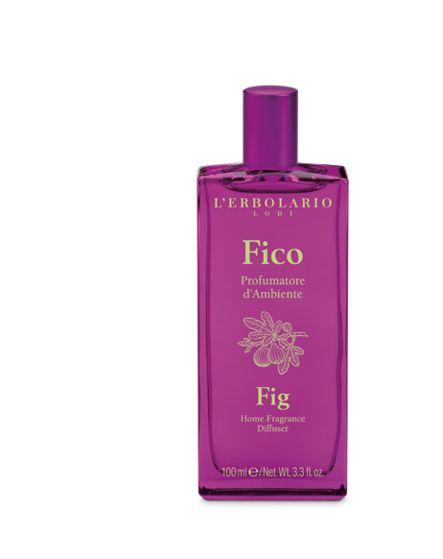
L’ ERBOLARIO
Ficha técnica – comercial
HIGO
Perfume para el ambiente
REF.: 081.084
PRESENTACIÓN
Información
Unas pocas vaporizaciones son suficientes para envolver las habitaciones de la casa o la oficina en una fragancia irresistible, tan fresca como las frutas recién recogidas en una fresca mañana de verano.
Notas de: mandarina, cassis, higo, rosa, madera de cedro, agua de coco
Familia olfativa
Cítrico, Afrutado, Amaderado.
Uso
USO: Rocíe el producto aproximadamente a un metro del suelo para enfriar la habitación.
Lea la etiqueta antes de usar.
Peligro. Líquidos y vapores fácilmente inflamables. Causa irritación ocular severa.
Manténgalo alejado de fuentes de calor, superficies calientes, chispas, llamas abiertas u otras fuentes de ignición.
No fume.
Si la irritación ocular persiste, busque atención médica. Mantener fuera del alcance de los niños.
Contiene: Cyclamen Aldehyde, Linalyl Acetate, Linalool, Limonene.
Ventas Relacionadas
Toda la linea Higo
Formato & material
Frasco de vidrio de 100 ml con dosificador de spray.
Etiquetado ambiental
Para la correcta eliminación de los componentes del embalaje, toda la información necesaria se muestra en la tabla de recogida selectiva de residuos en el envase de cartón o en el embalaje primario.

